Slide 1


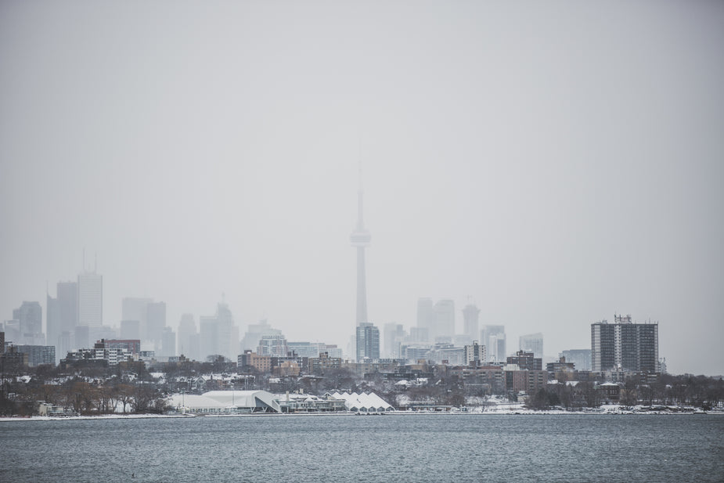
Курсовой проект
“SWOT-анализ компании Axenix”
Выполнили:
Бедарев Артём Сергеевич
Дюжаков Тимофей Алексеевич
Маркин Андрей Сергеевич
Марченко Владислав Михайлович
Преснухина Полина Александровна
Научный руководитель:
Смирнов Виктор Васильевич

Slide 2











Основные факторы макросреды компании
Курсовой проект
“SWOT-анализ компании Axenix”
OLITIC
CONOMY
Выполнили:
Бедарев Артём Сергеевич
Дюжаков Тимофей Алексеевич
Маркин Андрей Сергеевич
Марченко Владислав Михайлович
Преснухина Полина Александровна
Научный руководитель:
Смирнов Виктор Васильевич
OCIAL
ECHNOLOGY
NVIRONMENT
EGAL
S
P
E
E
L
T
Правопреемник «Accenture» на российском рынке, сохранивший традиции, ценности и знания международной компании
30-летний опыт успешной реализации комплексных цифровых трансформаций и глубокое понимание индустриальной специфики
Около 2 000 сотрудников в Москве, Твери, Ростове-на-Дону, Краснодаре, Санкт-Петербурге и Алматы
Широкое знание технологий и тенденций их развития для поиска альтернативных решений по импортозамещению

Slide 3
Курсовой проект
“SWOT-анализ компании Axenix”
Выполнили:
Бедарев Артём Сергеевич
Дюжаков Тимофей Алексеевич
Маркин Андрей Сергеевич
Марченко Владислав Михайлович
Преснухина Полина Александровна
Научный руководитель:
Смирнов Виктор Васильевич
Основные факторы макросреды компании
OLITIC
CONOMY
Правопреемник «Accenture» на российском рынке, сохранивший традиции, ценности и знания международной компании
30-летний опыт успешной реализации комплексных цифровых трансформаций и глубокое понимание индустриальной специфики
OCIAL
ECHNOLOGY
NVIRONMENT
Около 2 000 сотрудников в Москве, Твери, Ростове-на-Дону, Краснодаре, Санкт-Петербурге и Алматы
Широкое знание технологий и тенденций их развития для поиска альтернативных решений по импортозамещению
EGAL
S
P
E
E
L
T

Slide 4
Правопреемник «Accenture» на российском рынке, сохранивший традиции, ценности и знания международной компании
30-летний опыт успешной реализации комплексных цифровых трансформаций и глубокое понимание индустриальной специфики
Около 2 000 сотрудников в Москве, Твери, Ростове-на-Дону, Краснодаре, Санкт-Петербурге и Алматы
Широкое знание технологий и тенденций их развития для поиска альтернативных решений по импортозамещению
Основные факторы макросреды компании
P
OLITIC
E
CONOMY
S
T
OCIAL
E
ECHNOLOGY
NVIRONMENT
L
EGAL

Slide 5
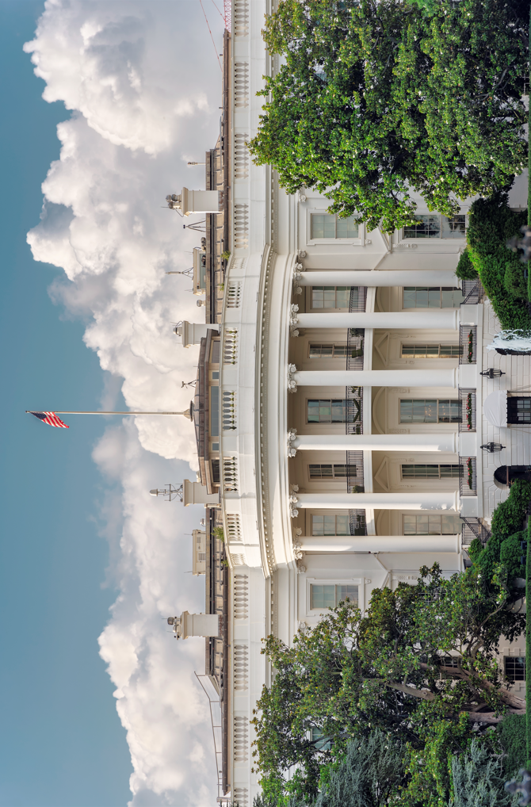
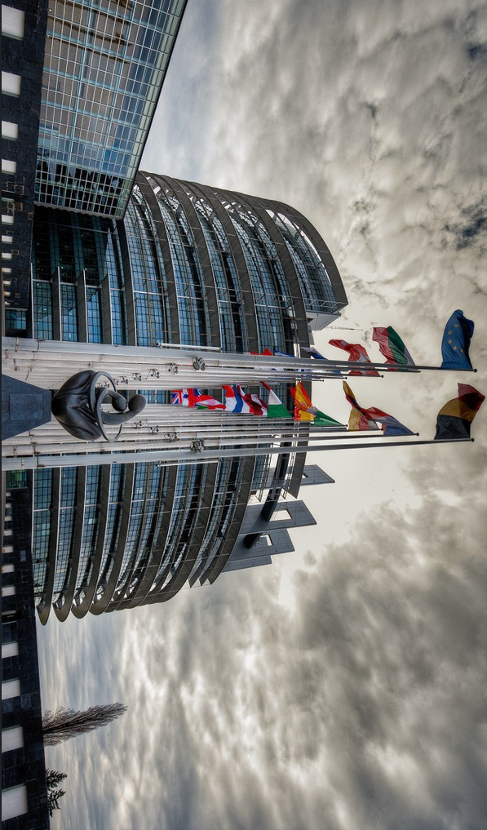
Курсовой проект
“SWOT-анализ компании Axenix”
Выполнили:
Бедарев Артём Сергеевич
Дюжаков Тимофей Алексеевич
Маркин Андрей Сергеевич
Марченко Владислав Михайлович
Преснухина Полина Александровна
Научный руководитель:
...
Основные факторы макросреды компании
Противостояние России и стран запада
В связи с противостоянием России и западных стран во всех сферах деятельности, сотрудничество Axenix с компаниями из США и ЕС стало практически невозможным.
P
OLITIC
E
CONOMY
S
OCIAL
T
ECHNOLOGY
E
NVIRONMENT
L
EGAL
Cанкции в отношении России
Из-за введения санкций в отношении России со стороны западных стран, компания Axenix получила огромный рынок, с которого ушли многие европейские и американские компании.

Slide 6


E
S
T
E
L
CONOMY
OCIAL
ECHNOLOGY
NVIRONMENT
EGAL
Основные факторы макросреды компании
E
P
Противостояние России и стран запада
В связи с противостоянием России и западных стран во всех сферах деятельности, сотрудничество Axenix с компаниями из США и ЕС стало практически невозможным.
CONOMY
OLITIC
Импортозамещение
Общая стратегия компаний Axenix и Navicon позволит предлагать качественный сервис в области бизнес-аналитики и расширять присутствие на рынке BI.
Экономический кризис
Украинский кризис стал причиной нового мирового экономического кризиса, который повлиял на все компании.
Cанкции в отношении России
Из-за введения санкций в отношении России со стороны западных стран, компания Axenix получила огромный рынок, с которого ушли многие европейские и американские компании.

Slide 7
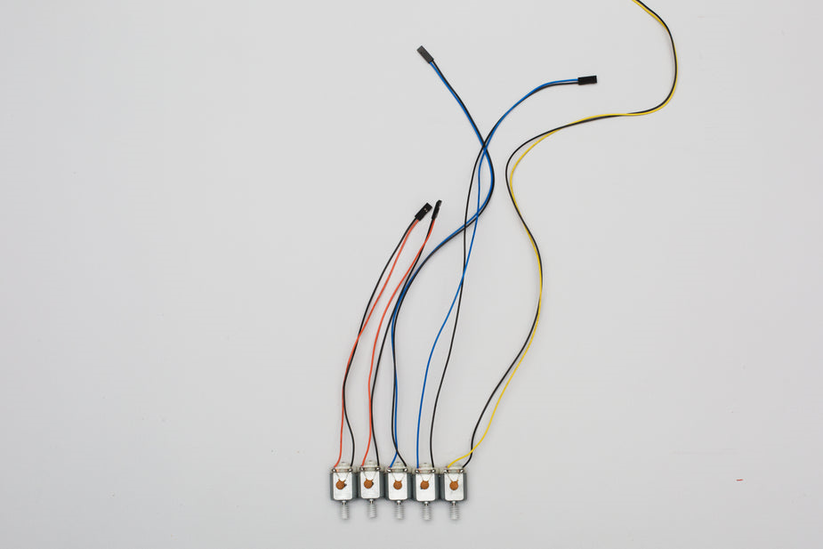

Противостояние России и стран запада
В связи с противостоянием России и западных стран во всех сферах деятельности, сотрудничество Axenix с компаниями из США и ЕС стало практически невозможным.
Тренд на профессии в инновационных сферах
Многие представители молодого поколения хотят связать свою жизнь с IT сферой, что в свою очередь даст компании большой простор при наборе новых сотрудников
E
S
T
E
L
P
CONOMY
OCIAL
ECHNOLOGY
nvironment
EGAL
OLITIC
S
E
OCIAL
CONOMY
Импортозамещение
Общая стратегия компаний Axenix и Navicon позволит предлагать качественный сервис в области бизнес-аналитики и расширять присутствие на рынке BI.
Экономический кризис
Украинский кризис стал причиной нового мирового экономического кризиса, который повлиял на все компании.
Cанкции в отношении России
Из-за введения санкций в отношении России со стороны западных стран, компания Axenix получила огромный рынок, с которого ушли многие европейские и американские компании.
Cанкции в отношении России
Из-за введения санкций в отношении России со стороны западных стран, компания Axenix получила огромный рынок, с которого ушли многие европейские и американские компании.
Отток квалифицированных кадров
Из-за начала СВО и проведения частичной мобилизации некоторая часть IT специалистов покинула территорию РФ.

Slide 8
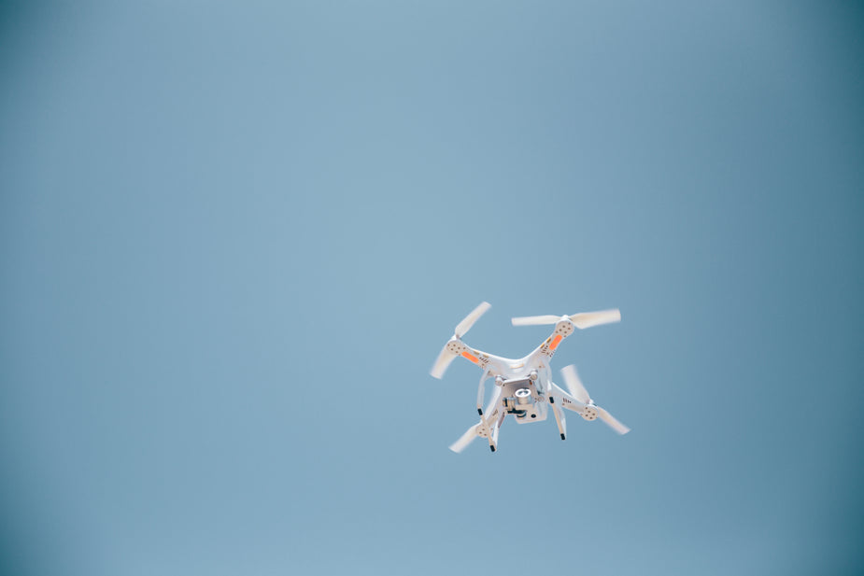

Импортозамещение
Общая стратегия компаний Axenix и Navicon позволит предлагать качественный сервис в области бизнес-аналитики и расширять присутствие на рынке BI.
S
Отсутствие прорывных технологий в сфере консалтинга
В сфере консалтинга отсутствуют, как таковые, инновационные технологии, в отличие от других сфер. Поэтому у компании Axenix не будет возможности стремительно вырасти из-за реализации на практике какой-либо новой технологии.
OCIAL
P
T
OLITIC
ECHNOLOGY
E
S
CONOMY
OCIAL
Тренд на профессии в инновационных сферах
Многие представители молодого поколения хотят связать свою жизнь с IT сферой, что в свою очередь даст компании большой простор при наборе новых сотрудников
Отток квалифицированных кадров
Из-за начала СВО и проведения частичной мобилизации некоторая часть IT специалистов покинула территорию РФ.
Уход части западных IT компаний с российского рынка
Ушедшие иностранные компании дают Axenix новые возможности реализации своего технологического потенциала.
Экономический кризис
Украинский кризис стал причиной нового мирового экономического кризиса, который повлиял на все компании.

Slide 9

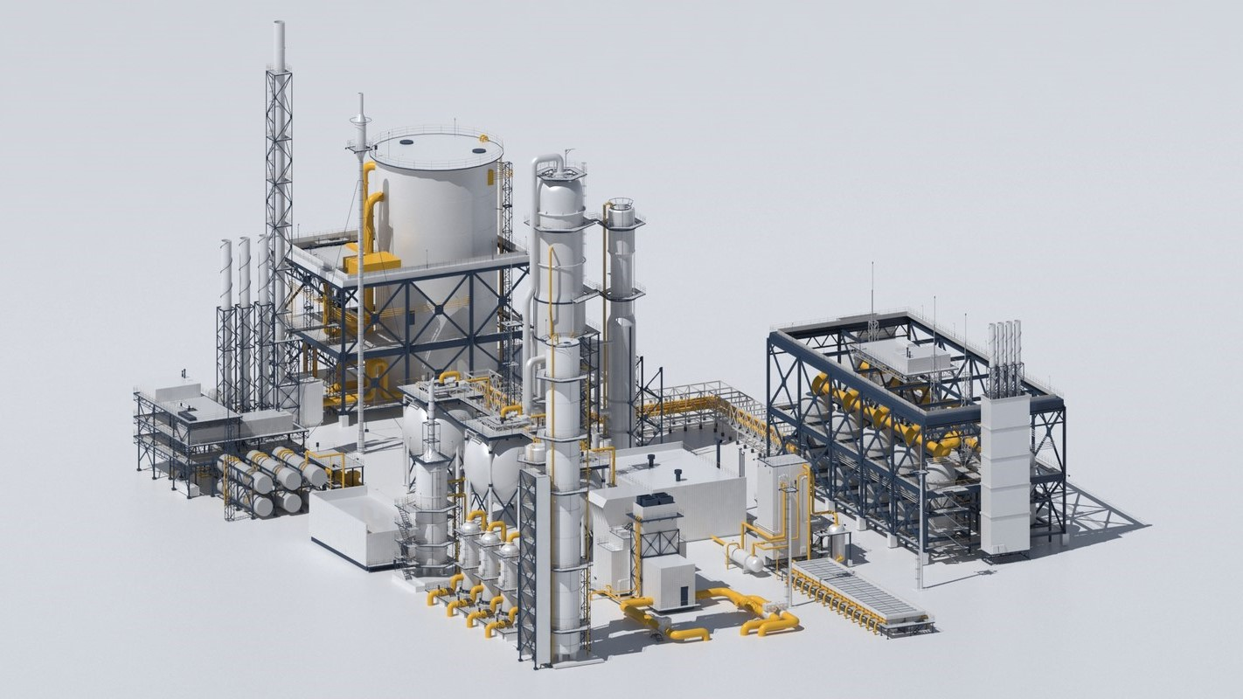
Тренд на профессии в инновационных сферах
Многие представители молодого поколения хотят связать свою жизнь с IT сферой, что в свою очередь даст компании большой простор при наборе новых сотрудников
S
S
T
Отсутствие прорывных технологий в сфере консалтинга
В сфере консалтинга отсутствуют, как таковые, инновационные технологии, в отличие от других сфер. Поэтому у компании Axenix не будет возможности стремительно вырасти из-за реализации на практике какой-либо новой технологии.
OCIAL
OCIAL
ECHNOLOGY
Уход части западных IT компаний с российского рынка
Ушедшие иностранные компании дают Axenix новые возможности реализации своего технологического потенциала.
E
NVIRONMENT
Отток квалифицированных кадров
Из-за начала СВО и проведения частичной мобилизации некоторая часть IT специалистов покинула территорию РФ.
Природные катастрофы, приводящие к потере части клиентов ресурсного сектора
В случае какой-либо природной катастрофы (например связанной с месторождением)
при работе с компаниями ресурсного сектора Axenix может потерять клиентов.

Slide 10


Уход части западных IT компаний с российского рынка
Ушедшие иностранные компании дают Axenix новые возможности реализации своего технологического потенциала.
Снижение налога на прибыль
Летом 2020 года правительство снизило налог на прибыль для IT-компаний с 20 до 3%.
S
Отсутствие прорывных технологий в сфере консалтинга
В сфере консалтинга отсутствуют, как таковые, инновационные технологии, в отличие от других сфер. Поэтому у компании Axenix не будет возможности стремительно вырасти из-за реализации на практике какой-либо новой технологии.
OCIAL
T
ECHNOLOGY
L
E
NVIRONMENT
EGAL
Природные катастрофы, приводящие к потере части клиентов ресурсного сектора
В случае какой-либо природной катастрофы (например связанной с месторождением)
при работе с компаниями ресурсного сектора Axenix может потерять клиентов.
Право на отсрочку от частичной мобилизации
Согласно заявлению Министерства Обороны РФ, право на отсрочку могут получить имеющие высшее образование и работающие полный рабочий день сотрудники аккредитованных ИТ-компаний.

Slide 11

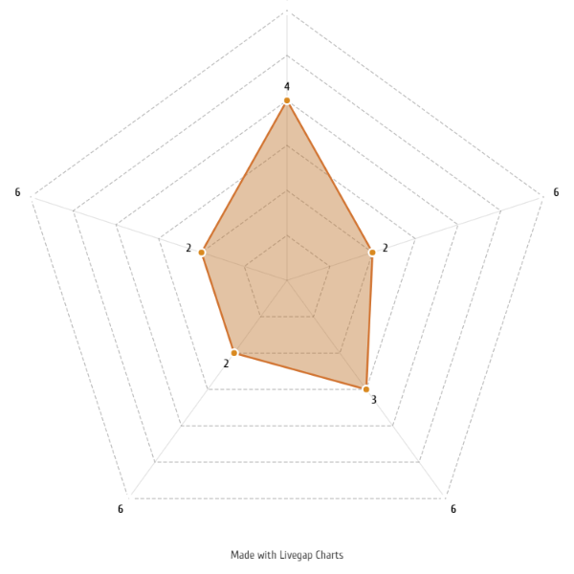





T
ECHNOLOGY
Лепестковая диаграмма 5 сил М.Портера
E
L
NVIRONMENT
EGAL
Снижение налога на прибыль
Летом 2020 года правительство снизило налог на прибыль для IT-компаний с 20 до 3%.
6
Внутриотраслевая конкуренция
Природные катастрофы, приводящие к потере части клиентов ресурсного сектора
В случае какой-либо природной катастрофы (например связанной с месторождением)
при работе с компаниями ресурсного сектора Axenix может потерять клиентов.
Право на отсрочку от частичной мобилизации
Согласно заявлению Министерства Обороны РФ, право на отсрочку могут получить имеющие высшее образование и работающие полный рабочий день сотрудники аккредитованных ИТ-компаний.
Угроза появления продуктов - заменителей
Угроза появления новых игроков
Рыночная власть поставщиков
Рыночная власть покупателей

Slide 12


Ключевые факторы успеха
L
Лепестковая диаграмма 5 сил М.Портера
EGAL
Снижение налога на прибыль
Летом 2020 года правительство снизило налог на прибыль для IT-компаний с 20 до 3%.
6
Внутриотраслевая конкуренция
Право на отсрочку от частичной мобилизации
Согласно заявлению Министерства Обороны РФ, право на отсрочку могут получить имеющие высшее образование и работающие полный рабочий день сотрудники аккредитованных ИТ-компаний.
Угроза появления продуктов - заменителей
Угроза появления новых игроков
Рыночная власть поставщиков
Рыночная власть покупателей
Наличие в компании профессиональных и опытных сотрудников,
способных решать сложные задачи в области IT. Команда
высококвалифицированных специалистов, обладающих знаниями и
опытом в различных областях IT-технологий
КФУ-1

Slide 13


Лепестковая диаграмма 5 сил М.Портера
Ключевые факторы успеха
6
Внутриотраслевая конкуренция
Наличие в компании профессиональных и опытных сотрудников,
способных решать сложные задачи в области IT. Команда
высококвалифицированных специалистов, обладающих знаниями и
опытом в различных областях IT-технологий
Угроза появления продуктов - заменителей
Угроза появления новых игроков
Рыночная власть поставщиков
Рыночная власть покупателей
КФУ-1
Наличие и поддержка хорошей репутации и имиджа надежного
делового партнера, эффективная система маркетинга
КФУ-2

Slide 14

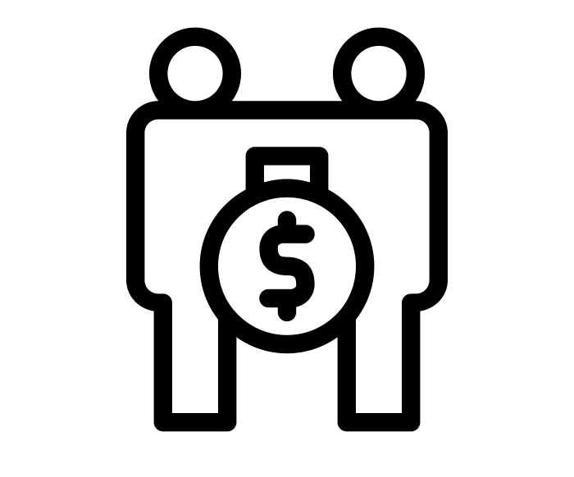
Ключевые факторы успеха
Наличие в компании профессиональных и опытных сотрудников,
способных решать сложные задачи в области IT. Команда
высококвалифицированных специалистов, обладающих знаниями и
опытом в различных областях IT-технологий
Умение строить долгосрочные отношения с клиентами и партнерами,
основанные на взаимном доверии и понимании, верность
обязательствам
КФУ-1
КФУ-3
Наличие и поддержка хорошей репутации и имиджа надежного
делового партнера, эффективная система маркетинга
КФУ-2

Slide 15
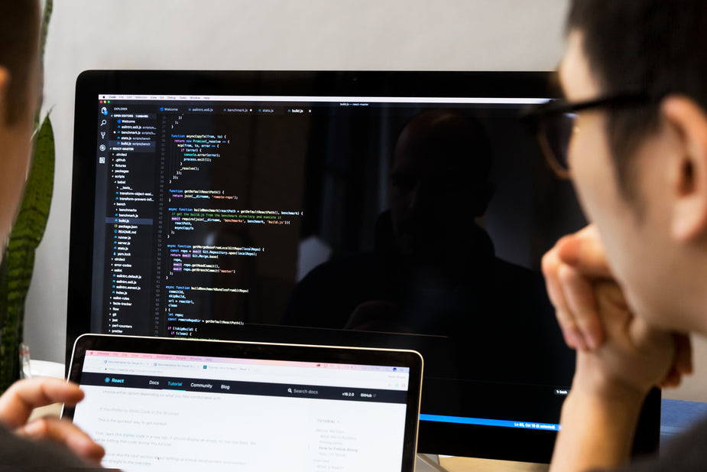

КФУ-4
КФУ-3
Наличие и поддержка хорошей репутации и имиджа надежного
делового партнера, эффективная система маркетинга
Умение строить долгосрочные отношения с клиентами и партнерами,
основанные на взаимном доверии и понимании, верность
обязательствам
КФУ-2
Использование передовых технологий и инновационных подходов к
решению задач, быстрая адаптация компании к технологическим
прогрессам, изменениям на рынке и конкурентной среде

Slide 16

КФУ-3
Оценка положения компании Axenix по КФУ в сравнении с основными конкурентами
КФУ-4
Использование передовых технологий и инновационных подходов к
решению задач, быстрая адаптация компании к технологическим
прогрессам, изменениям на рынке и конкурентной среде
Умение строить долгосрочные отношения с клиентами и партнерами,
основанные на взаимном доверии и понимании, верность
обязательствам

Slide 17



Использование передовых технологий и инновационных подходов к
решению задач, быстрая адаптация компании к технологическим
прогрессам, изменениям на рынке и конкурентной среде
КФУ-4
Оценка положения компании Axenix по КФУ в сравнении с основными конкурентами
Первичный SWOT-анализ
Слабые стороны
1. Axenix может иметь слабое присутствие в определенных географических регионах и отраслях, что может ограничивать ее потенциал роста.
2. Как и любая другая компания, Axenix имеет несколько ключевых клиентов, которые приносят ей большую часть дохода, а в случае их ухода, компания понесет огромные убытки.
Сильные стороны
1. Компания Axenix имеет опытных специалистов в области IT-технологий, которые могут разрабатывать инновационные решения для своих клиентов.
2. Компания Axenix имеет широкую клиентскую базу(Yandex Cloud, Лента и т.д.) и сотрудничает со множеством учебных заведений(ВШЭ, КубГУ и т.д.)
3. 30 летний опыт, который перешел к Axenix от Accenture. Это позволяет компании наиболее качественно оказывать услуги IT-консалтинга.
4. Развитая маркетинговая стратегия, которая также как и для Accenture позволяет привлекать все больше новых клиентов.

Slide 18


Оценка положения компании Axenix по КФУ в сравнении с основными конкурентами
Угрозы
1. Рост конкуренции на рынке может привести к снижению цен на услуги Axenix и уменьшению рентабельности.
2. Угрозы кибератак и нарушения данных могут повредить репутации компании и нанести ущерб ее бизнесу.
3. Непостоянные поставки уникальных продуктов. На протяжении многих лет фирма производила различные продукты, но они часто реагируют на разработки других компаний и поставки новых товаров нерегулярны, что приводит к резким колебаниям объемов продаж с течением времени.
Первичный SWOT-анализ
Сильные стороны
1. Компания Axenix имеет опытных специалистов в области IT-технологий, которые могут разрабатывать инновационные решения для своих клиентов.
2. Компания Axenix имеет широкую клиентскую базу(Yandex Cloud, Лента и т.д.) и сотрудничает со множеством учебных заведений(ВШЭ, КубГУ и т.д.)
3. 30 летний опыт, который перешел к Axenix от Accenture. Это позволяет компании наиболее качественно оказывать услуги IT-консалтинга.
4. Развитая маркетинговая стратегия, которая также как и для Accenture позволяет привлекать все больше новых клиентов.
Слабые стороны
1. Axenix может иметь слабое присутствие в определенных географических регионах и отраслях, что может ограничивать ее потенциал роста.
2. Как и любая другая компания, Axenix имеет несколько ключевых клиентов, которые приносят ей большую часть дохода, а в случае их ухода, компания понесет огромные убытки.
Возможности
1. Есть возможность расширить свой бизнес на новые рынки, такие как рынки развивающихся стран, где есть высокий спрос на IT-технологии.
2. Можно масштабироваться в Казахстане и России(так как там уже есть офисы), а именно открытие большего числа офисов для расширения территории деятельности.
3. Ввиду огромного спроса вокруг ИИ есть возможность заняться исследовательской деятельностью в секторе ИИ-решений.

Slide 19


Стратегические альтернативы SO | WO
Первичный SWOT-анализ
Возможности
1. Есть возможность расширить свой бизнес на новые рынки, такие как рынки развивающихся стран, где есть высокий спрос на IT-технологии.
2. Можно масштабироваться в Казахстане и России(так как там уже есть офисы), а именно открытие большего числа офисов для расширения территории деятельности.
3. Ввиду огромного спроса вокруг ИИ есть возможность заняться исследовательской деятельностью в секторе ИИ-решений.
Угрозы
1. Рост конкуренции на рынке может привести к снижению цен на услуги Axenix и уменьшению рентабельности.
2. Угрозы кибератак и нарушения данных могут повредить репутации компании и нанести ущерб ее бизнесу.
3. Непостоянные поставки уникальных продуктов. На протяжении многих лет фирма производила различные продукты, но они часто реагируют на разработки других компаний и поставки новых товаров нерегулярны, что приводит к резким колебаниям объемов продаж с течением времени.
Strengths&Opportunities
Стимулирование сильного IT сектора компании с помощью новых специалистов из ведущих вузов.
Расширение бизнеса с помощью наработок прошлых лет и развитой маркетинговой стратегии.
Сильные стороны
1. Компания Axenix имеет опытных специалистов в области IT-технологий, которые могут разрабатывать инновационные решения для своих клиентов.
2. Компания Axenix имеет широкую клиентскую базу(Yandex Cloud, Лента и т.д.) и сотрудничает со множеством учебных заведений(ВШЭ, КубГУ и т.д.)
3. 30 летний опыт, который перешел к Axenix от Accenture. Это позволяет компании наиболее качественно оказывать услуги IT-консалтинга.
4. Развитая маркетинговая стратегия, которая также как и для Accenture позволяет привлекать все больше новых клиентов.
Слабые стороны
1. Axenix может иметь слабое присутствие в определенных географических регионах и отраслях, что может ограничивать ее потенциал роста.
2. Как и любая другая компания, Axenix имеет несколько ключевых клиентов, которые приносят ей большую часть дохода, а в случае их ухода, компания понесет огромные убытки.
Weaknesses&Opportunities
Axenix может масштабировать свой бизнес за счёт вложения средств в перспективные технологии, и привлекая тем самым новых клиентов.

Slide 20


Возможности
1. Есть возможность расширить свой бизнес на новые рынки, такие как рынки развивающихся стран, где есть высокий спрос на IT-технологии.
2. Можно масштабироваться в Казахстане и России(так как там уже есть офисы), а именно открытие большего числа офисов для расширения территории деятельности.
3. Ввиду огромного спроса вокруг ИИ есть возможность заняться исследовательской деятельностью в секторе ИИ-решений.
Стратегические альтернативы ST | WT
Стратегические альтернативы SO | WO
Strengths&Opportunities
Стимулирование сильного IT сектора компании с помощью новых специалистов из ведущих вузов.
Расширение бизнеса с помощью наработок прошлых лет и развитой маркетинговой стратегии.
Strengths&Threats
Опережение конкурентов с помощью привлечения новых кадров, расширения географии бизнеса, новых деловых партнёров и инвестиций в инновационные технологии.
Ставка на безопасность и защиту данных.
Weaknesses&Opportunities
Axenix может масштабировать свой бизнес за счёт вложения средств в перспективные технологии, и привлекая тем самым новых клиентов.
Weaknesses&Threats
Расширение бизнеса в регионах с помощью новых партнёров, кадров из местных вузов и рекламных акций.
Угрозы
1. Рост конкуренции на рынке может привести к снижению цен на услуги Axenix и уменьшению рентабельности.
2. Угрозы кибератак и нарушения данных могут повредить репутации компании и нанести ущерб ее бизнесу.
3. Непостоянные поставки уникальных продуктов. На протяжении многих лет фирма производила различные продукты, но они часто реагируют на разработки других компаний и поставки новых товаров нерегулярны, что приводит к резким колебаниям объемов продаж с течением времени.

Slide 21

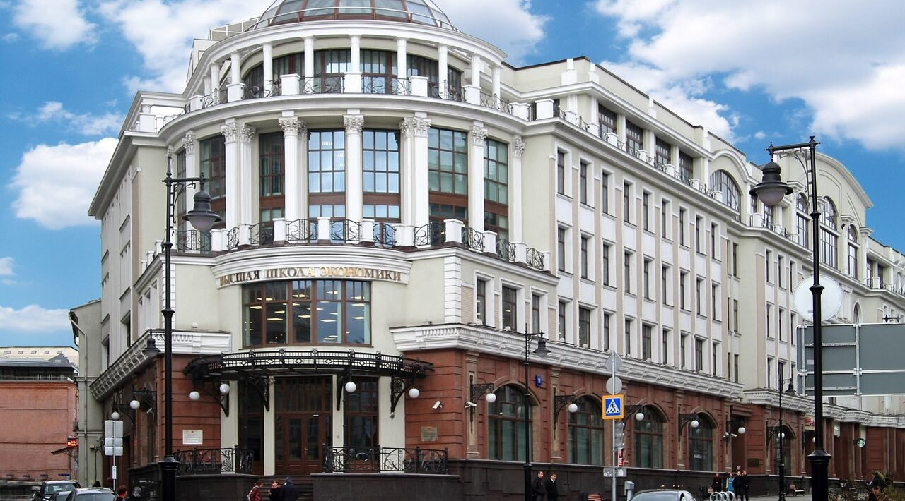
Стратегии развития
Стратегические альтернативы ST | WT
Стратегические альтернативы SO | WO
1. Развитие сотрудничества с высшими учебными заведениями для привлечения молодых и перспективных специалистов и расширения бизнеса
Strengths&Threats
Опережение конкурентов с помощью привлечения новых кадров, расширения географии бизнеса, новых деловых партнёров и инвестиций в инновационные технологии.
Ставка на безопасность и защиту данных.
Weaknesses&Threats
Расширение бизнеса в регионах с помощью новых партнёров, кадров из местных вузов и рекламных акций.
Strengths&Opportunities
Стимулирование сильного IT сектора компании с помощью новых специалистов из ведущих вузов.
Расширение бизнеса с помощью наработок прошлых лет и развитой маркетинговой стратегии.
Weaknesses&Opportunities
Axenix может масштабировать свой бизнес за счёт вложения средств в перспективные технологии, и привлекая тем самым новых клиентов.

Slide 22


Результаты
1. Привлечение молодых и амбициозных сотрудников, способствующих росту компании
2. Развитие рынка на существующих рынках, регионах России, рынках стран СНГ
Стратегические альтернативы ST | WT
Стратегии развития
1. Развитие сотрудничества с высшими учебными заведениями для привлечения молодых и перспективных специалистов и расширения бизнеса
Strengths&Threats
Опережение конкурентов с помощью привлечения новых кадров, расширения географии бизнеса, новых деловых партнёров и инвестиций в инновационные технологии.
Ставка на безопасность и защиту данных.
Weaknesses&Threats
Расширение бизнеса в регионах с помощью новых партнёров, кадров из местных вузов и рекламных акций.
Ресурсы
1. Финансовые средства для организации семинаров и стажировок
2. Персонал для взаимодействия с учебными заведениями

Slide 23

Стратегии развития
1. Развитие сотрудничества с высшими учебными заведениями для привлечения молодых и перспективных специалистов и расширения бизнеса
Ресурсы
1. Финансовые средства для организации семинаров и стажировок
2. Персонал для взаимодействия с учебными заведениями
Результаты
1. Привлечение молодых и амбициозных сотрудников, способствующих росту компании
2. Развитие рынка на существующих рынках, регионах России, рынках стран СНГ
2. Масштабирование компании за счет новых технологий и ИИ

Slide 24
Ресурсы
1. Финансовые ресурсы для инвестиций в научно-исследовательские проекты и привлечения опытных специалистов
2. Технические ресурсы для разработки и внедрения инновационных продуктов и решений
3. Ресурсы для проведения маркетинговых активностей
Результаты
1. Расширение клиентской базы
2. Увеличение доходов и укрепление позиций компании на рынке искусственного интеллекта и инновационных технологий
Ресурсы
1. Финансовые средства для организации семинаров и стажировок
2. Персонал для взаимодействия с учебными заведениями
Стратегии развития
2. Масштабирование компании за счет новых технологий и ИИ
Результаты
1. Привлечение молодых и амбициозных сотрудников, способствующих росту компании
2. Развитие рынка на существующих рынках, регионах России, рынках стран СНГ

Slide 25

Стратегии развития
Ресурсы
1. Финансовые ресурсы для инвестиций в научно-исследовательские проекты и привлечения опытных специалистов
2. Технические ресурсы для разработки и внедрения инновационных продуктов и решений
3. Ресурсы для проведения маркетинговых активностей
Результаты
1. Расширение клиентской базы
2. Увеличение доходов и укрепление позиций компании на рынке искусственного интеллекта и инновационных технологий
3. Перенятие опыта компании Accenture, а также сохранение сотрудников, наработок и знаний
2. Масштабирование компании за счет новых технологий и ИИ

Slide 26
Результаты
1. Успешное продвижение услуг компании на рынке
2. Привлечение новых клиентов
Стратегии развития
Ресурсы
1. Финансовые ресурсы для инвестиций в научно-исследовательские проекты и привлечения опытных специалистов
2. Технические ресурсы для разработки и внедрения инновационных продуктов и решений
3. Ресурсы для проведения маркетинговых активностей
Результаты
1. Расширение клиентской базы
2. Увеличение доходов и укрепление позиций компании на рынке искусственного интеллекта и инновационных технологий
3. Перенятие опыта компании Accenture, а также сохранение сотрудников, наработок и знаний
Ресурсы
1. Ресурсы, связанные с обменом знаниями и опытом сотрудников
2. Финансовые ресурсы для разработки и внедрения маркетинговых инструментов и проведения рекламных кампаний

Slide 27


Стратегии развития
3. Перенятие опыта компании Accenture, а также сохранение сотрудников, наработок и знаний
Итоги
Ресурсы
1. Ресурсы, связанные с обменом знаниями и опытом сотрудников
2. Финансовые ресурсы для разработки и внедрения маркетинговых инструментов и проведения рекламных кампаний
Результаты
1. Успешное продвижение услуг компании на рынке
2. Привлечение новых клиентов
Ввиду ухода многих иностранных компаний с российского рынка компания имет огромный потенциал развития, однако быстрый темп развития технологий и высокая конкуренция в отрасли требуют постоянной переквалификации, обучению сотрудников, а также инвестиций в инновации

Slide 28
Итоги
Ресурсы
1. Ресурсы, связанные с обменом знаниями и опытом сотрудников
2. Финансовые ресурсы для разработки и внедрения маркетинговых инструментов и проведения рекламных кампаний
Результаты
1. Успешное продвижение услуг компании на рынке
2. Привлечение новых клиентов
Ввиду ухода многих иностранных компаний с российского рынка компания имет огромный потенциал развития, однако быстрый темп развития технологий и высокая конкуренция в отрасли требуют постоянной переквалификации, обучению сотрудников, а также инвестиций в инновации

Slide 29

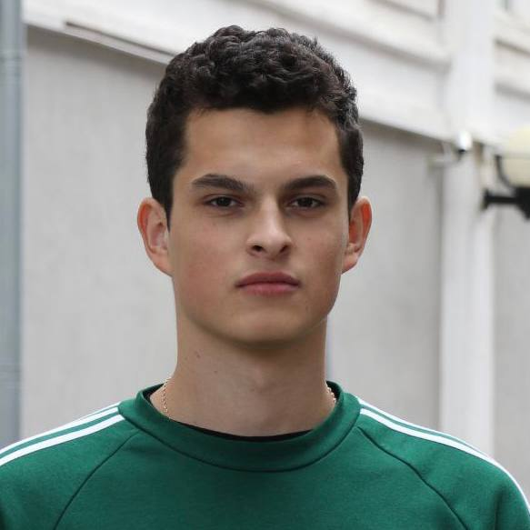
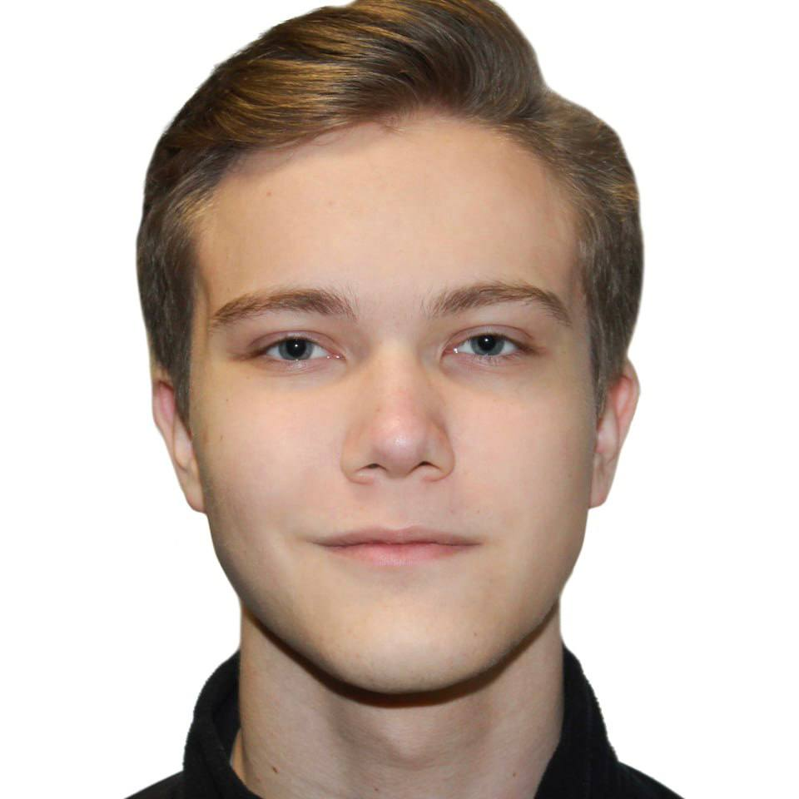
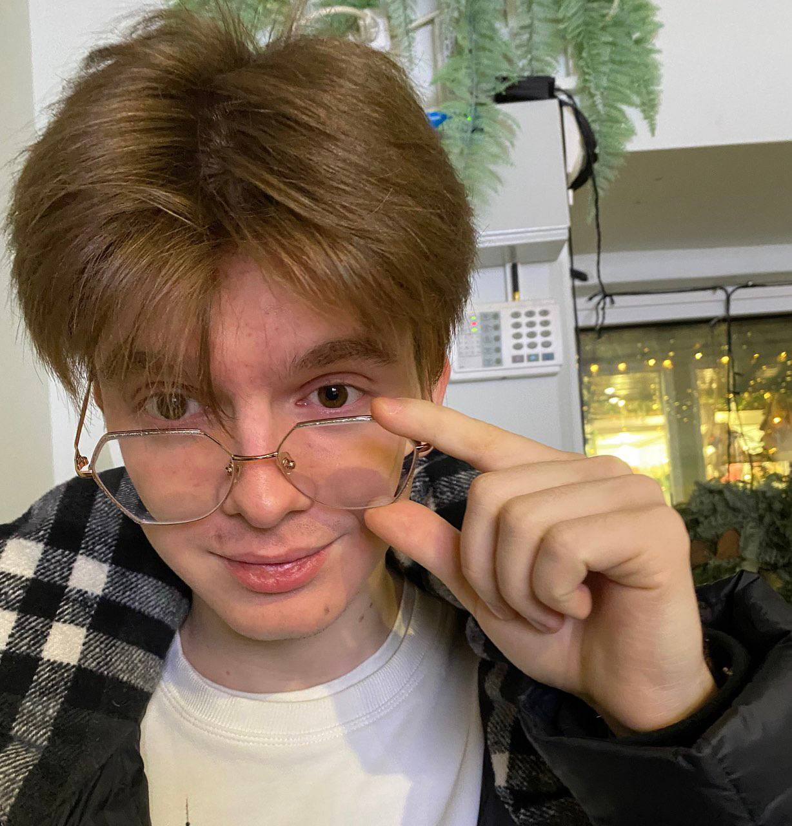
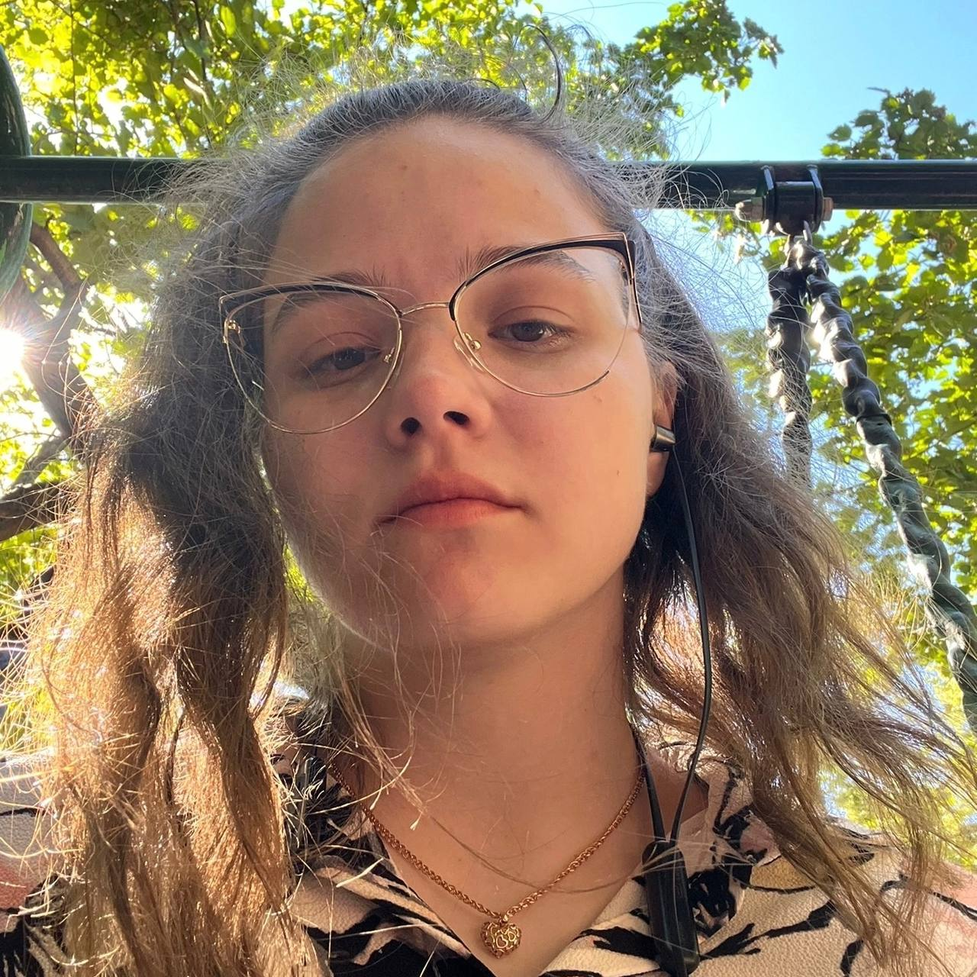
Курсовой проект
“SWOT-анализ компании Axenix”
Ресурсы
1. Ресурсы, связанные с обменом знаниями и опытом сотрудников
2. Финансовые ресурсы для разработки и внедрения маркетинговых инструментов и проведения рекламных кампаний
Результаты
1. Успешное продвижение услуг компании на рынке
2. Привлечение новых клиентов
Бедарев Артем Сергеевич
Маркин Андрей Сергеевич
Преснухина Полина Александровна
Дюжаков Тимофей Алексеевич
Марченко Владислав Михайлович
Научный руководитель: Смирнов Виктор Васильевич
Ввиду ухода многих иностранных компаний с российского рынка компания имет огромный потенциал развития, однако быстрый темп развития технологий и высокая конкуренция в отрасли требуют постоянной переквалификации, обучению сотрудников, а также инвестиций в инновации
Итоги

